Slide 1
Общее собрание по вопросам зачисления и обучения в Уфимском филиале Финуниверситета
Докладчики:
Домрачева Марина Владимировна – начальник учебно-методического отдела по программам СПО
Сабитова Лилия Юрьевна – заместитель начальника учебно-методического отдела по программам СПО
Ванюшова Радмила Фуатовна – специалист по учебно-методической работе 1 категории

Slide 2
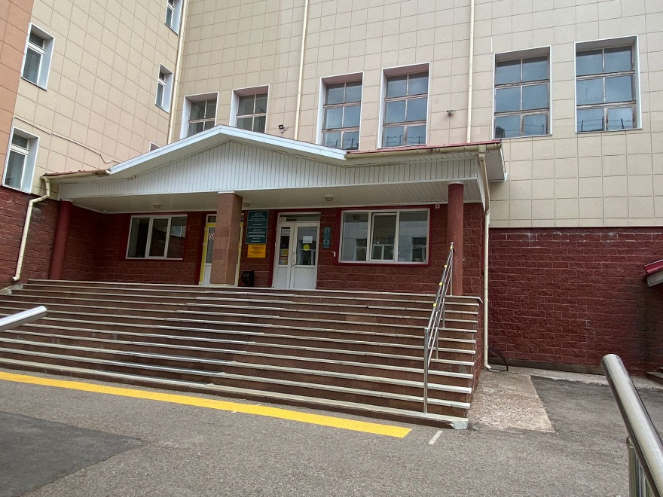
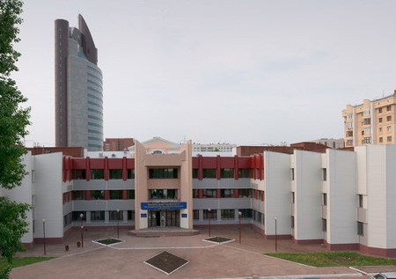
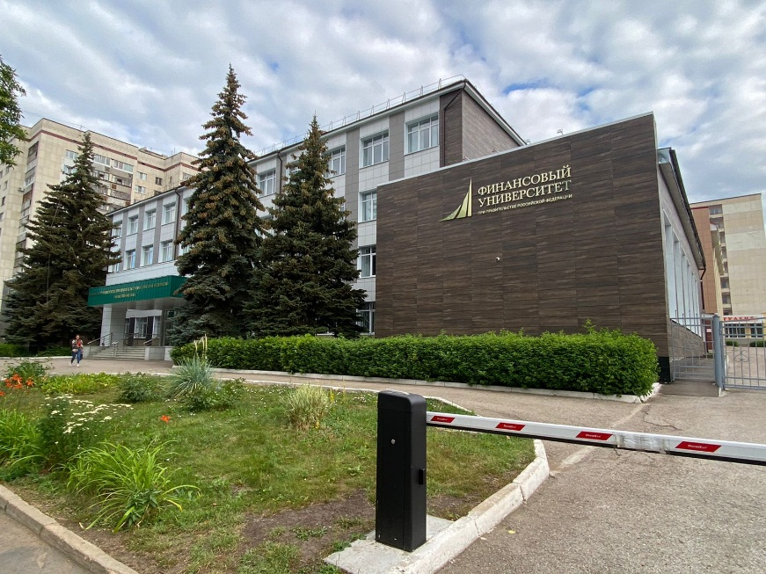
Учебные корпуса Уфимского филиала Финуниверситета
Учебный корпус № 2 (пристрой)
(г. Уфа, ул. Революционная 169)
Учебный корпус № 1
(г. Уфа, ул. М.Карима 69/1)
Учебный корпус № 2
(г. Уфа, ул. Революционная 169)

Slide 3
Реализуемые образовательные программы
Специальность | Срок обучения | Квалификация
На базе 9 класса
38.02.06 Финансы | 2 года 10 мес. | Финансист
38.02.01 Экономика и бухгалтерский учёт (по отраслям) | 2 года 10 мес. | Бухгалтер
38.02.07 Банковское дело | 2 года 10 мес. | Специалист банковского дела
40.02.01 Право и организация социального обеспечения | 2 года 10 мес. | Юрист
09.02.07 Информационные системы и программирование | 3 года 10 мес. | Администратор баз данных
На базе 11 класса
38.02.06 Финансы | 1 год 10 мес. | Финансист
38.02.07 Банковское дело | 1 год 10 мес. | Специалист банковского дела
40.02.01 Право и организация социального обеспечения | 1 год 10 мес. | Юрист
38.02.02 Страховое дело (по отраслям) | 1 год 10 мес. | Специалист страхового дела

Slide 4
График учебного процесса
Учебные группы | 1 семестр |  |  | 2 семестр
 | Теоретическое обучение | Экзаменационная сессия | Каникулы | Теоретическое обучение | Экзаменационная сессия | Практика | Каникулы
1 курс на базе 9 класса | 01.09.2023-24.12.2023 | 25.12.2023-31.12.2023 | 01.01.2024-14.01.2024 | 15.01.2024-23.06.2024 | 24.06.2024-30.06.2024 | - | 01.07.2024-31.08.2024
1 курс на базе 11 класса (кроме 38.02.02 Страховое дело) | 01.09.2023-24.12.2023 | 25.12.2023-31.12.2023 | 01.01.2024-14.01.2024 | 15.01.2024-23.06.2024 | 24.06.2024-30.06.2024 | - | 01.07.2024-31.08.2024
38.02.02 Страховое дело (по отраслям) | 01.09.2023-24.12.2023 | 25.12.2023-31.12.2023 | 01.01.2024-14.01.2024 | 15.01.2024-09.06.2024 | 10.06.2024-16.06.2024 | 17.06.2024-30.06.2024 | 01.07.2024-31.08.2024

Slide 5
Контакты для связи по вопросам учебного процесса
Специальности | Специалисты | Время работы | Номер телефона, кабинета | Эл. почта
38.02.06 Финансы | Айзадуллина Оксана Анатольевна Климова Виолетта Владимировна | 08:00-17:00 | 8 (347) 228 52 19, кабинет 28 | oaaizadullina@fa.ru vvklimova@fa.ru
38.02.01 Экономика и бухгалтерский учёт (по отраслям)
38.02.07 Банковское дело | Афлятунова Ляйсан Науфилевна Махиянова Эльвира Ризаевна | 08:00-17:00 | 8 (347) 228 52 19, кабинет 207 | lnaflyatunova@fa.ru ermakhiyanova@fa.ru
40.02.01 Право и организация социального обеспечения
09.02.07 Информационные системы и программирование
38.02.02 Страховое дело (по отраслям)

Slide 6
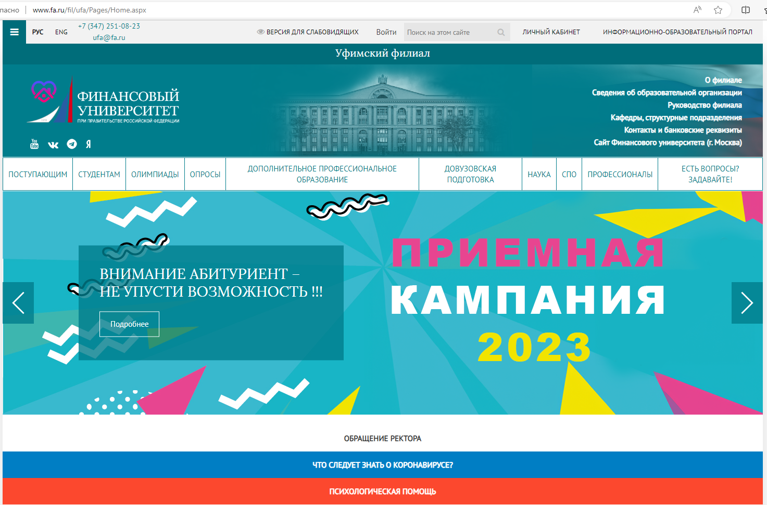
Официальный сайт Уфимского филиала Финуниверситета
http://www.fa.ru/fil/ufa/Pages/Home.aspx

Slide 7
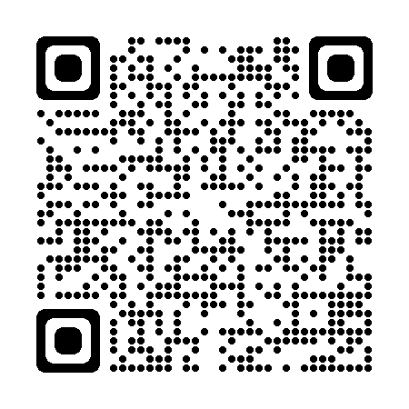
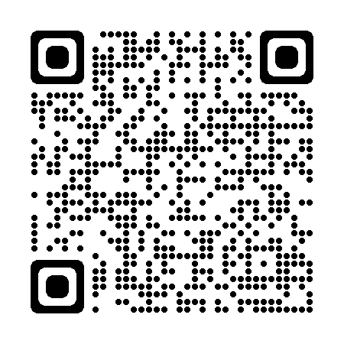
Списки рекомендованных к зачислению
Предзачисление (БЮДЖЕТ):
Страницы - Предзачисление бюджет (fa.ru)
Предзачисление (ПЛАТНОЕ):
Страницы - Предзачисление платное (fa.ru)

Slide 8
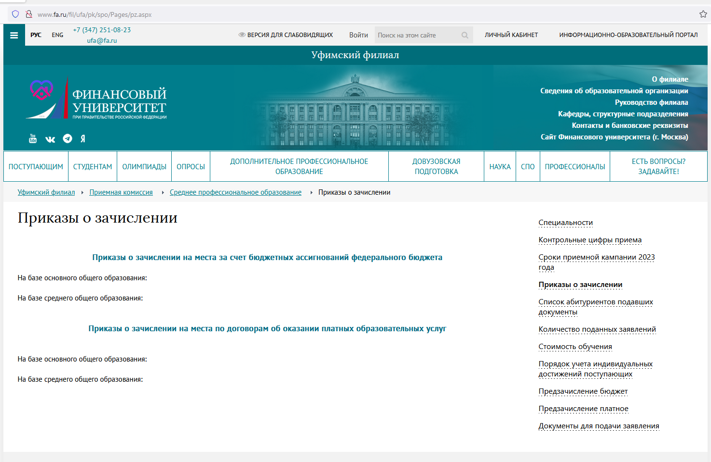
Приказы о зачислении

Slide 9
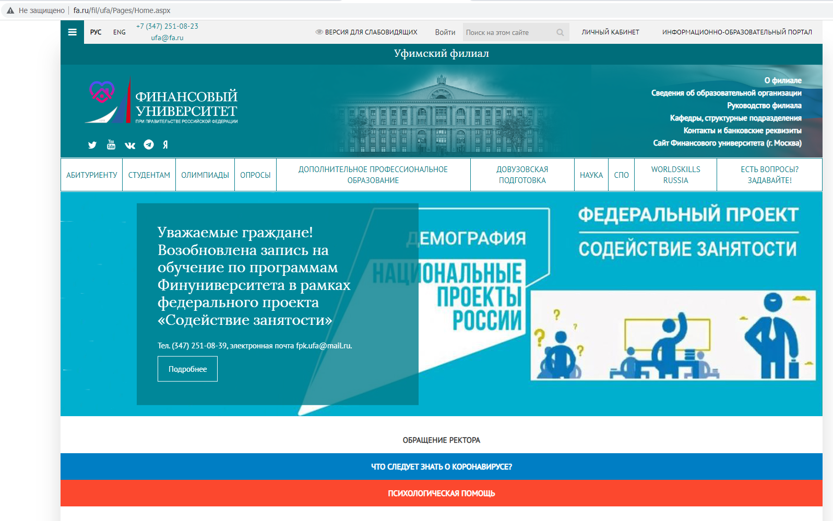
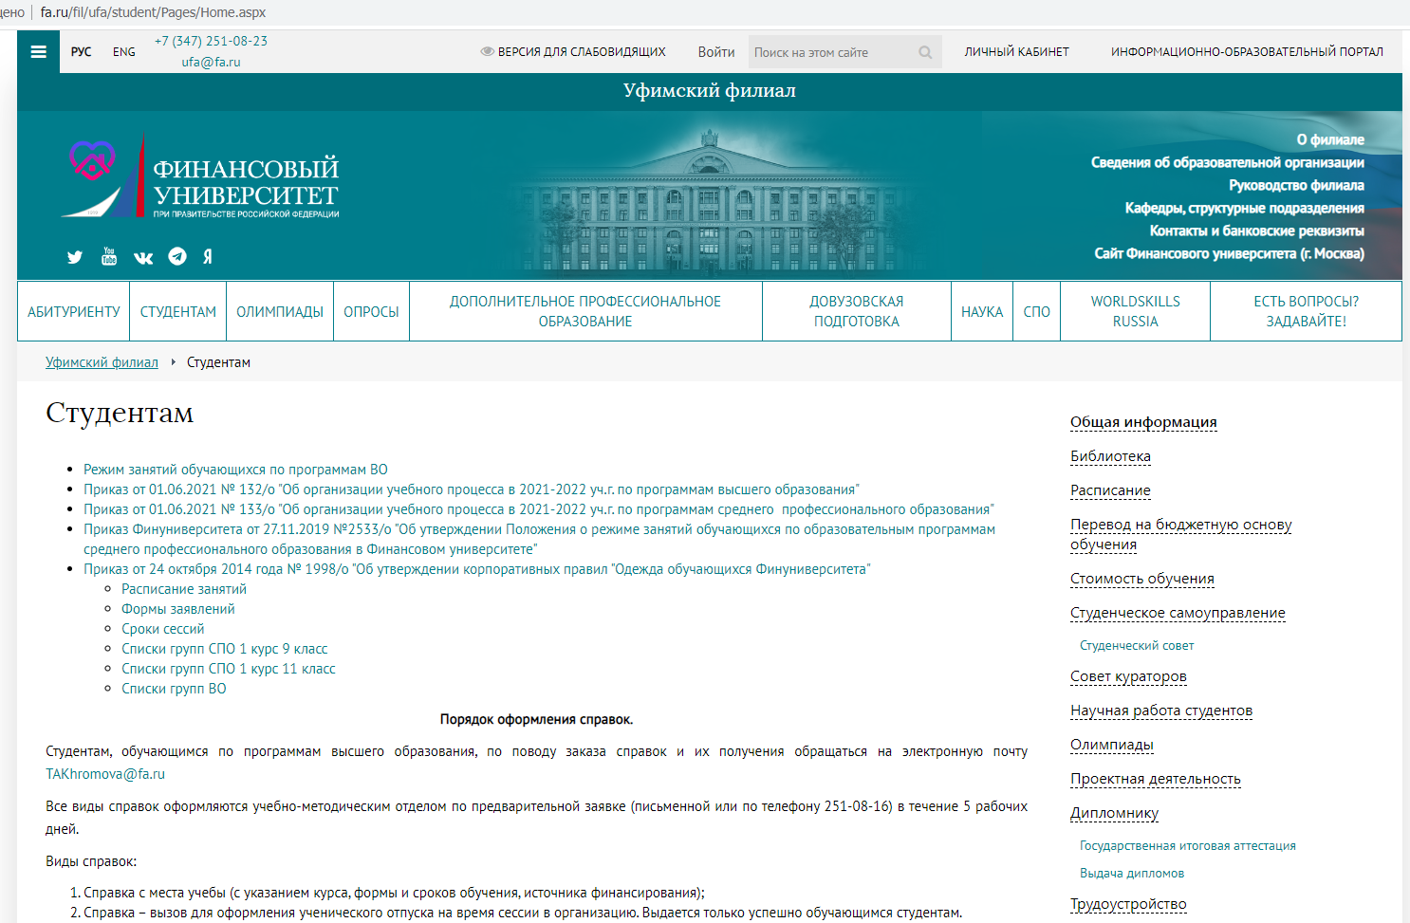
Распределение абитуриентов по учебным группам
На главной странице сайта в верхней части экрана находим вкладку «Студентам»
СПИСКИ студентов по группам на базе 9 и 11 класса скачиваются в формате WORD
После ознакомления со списками можно уточнить РАСПИСАНИЕ занятий на ближайшую учебную неделю

Slide 10
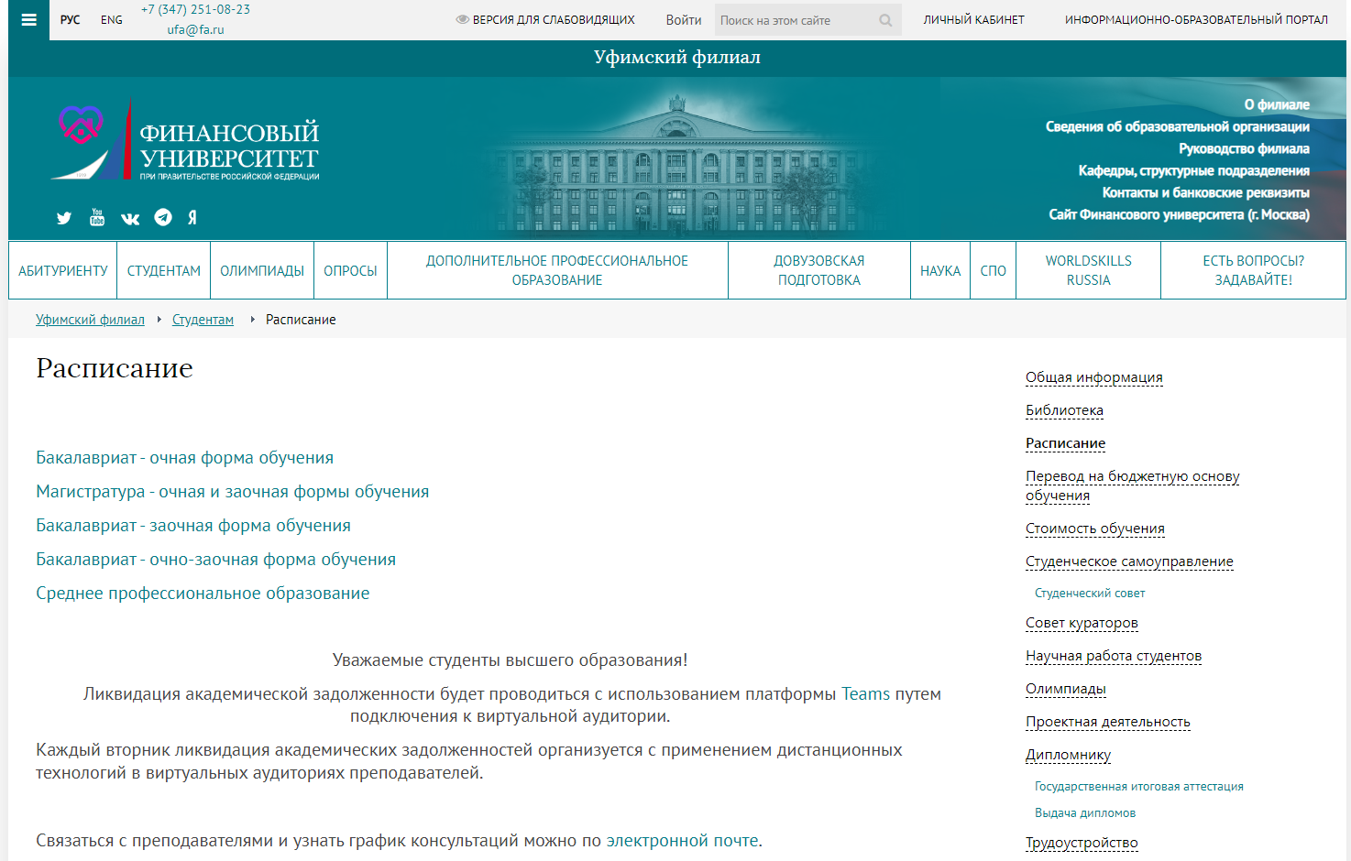
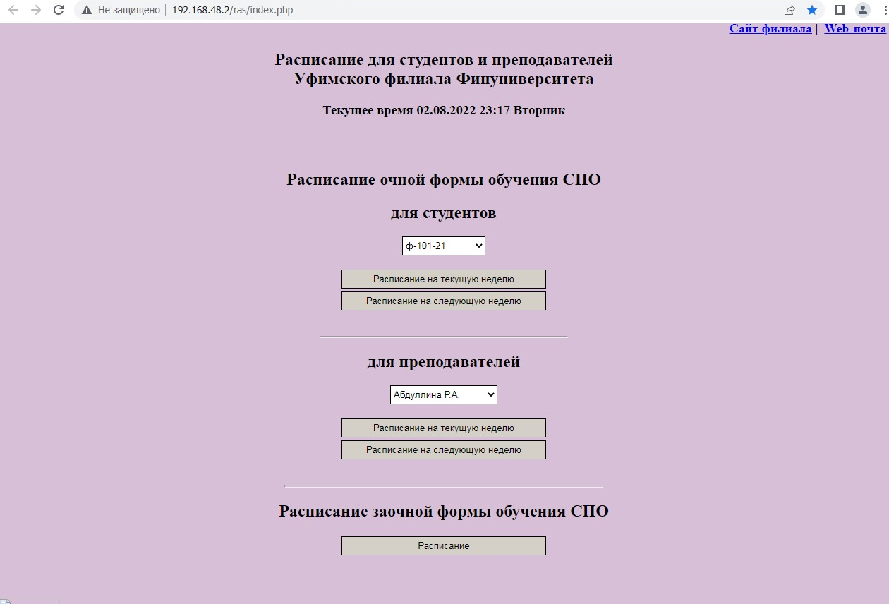
Ознакомление с расписанием учебных занятий
После ознакомления со списками можно уточнить расписание занятий на ближайшую неделю
Из выпадающего списка выбрать № учебной группы студента

Slide 11
Что необходимо приобрести до начала учебного года?
Ручки с синими чернилами
Тетради в клетку (48 листов)

Slide 12
Продолжительность учебных занятий
90 минут (1,5 часа)
Расписание звонков
 | Продолжительность занятий | Перерыв
1 пара | 08:00-09:30 | 10 мин.
2 пара | 09:40-11:10 | 40 мин.
3 пара | 11:50-13:20 | 10 мин.
4 пара | 13:30-15:00 | 15 мин.
5 пара | 15:15-16:45 | 10 мин.
6 пара | 16:55-18:25 | 10 мин.
7 пара | 18:35-20:05 | 10 мин.
8 пара | 20:15-21:45 | 10 мин.

Slide 13
Дресс-код в Уфимском филиале Финуниверситета
Не допускается ношение следующих видов одежды и обуви:
Спортивная одежда и обувь | Спортивные костюмы (или их отдельных элементов), тренировочных штанов, лосин, леггинсов, ветровок, курток, маек и пр., специализированной обуви для спорта, за исключением кед, предназначенных для повседневного ношения;
Одежды (аксессуаров) с изображениями и надписями, выражающими (содержащими): | Агрессию, жестокость и насилие; Политическую агитацию; Национальную, расовую и религиозную нетерпимость; Отношения физиологического характера; Явную принадлежность к субкультурам; Нецензурные и непристойные выражения, в т.ч. на иностранных языках.
Одежду, излишне обнажающую поверхность тела: | Шорты любой длины; Юбки длиной выше 10 см от линии колен; Декольтированные кофты, платья, рубашки, блузы, в т.ч. с открытой спиной и плечами; Майки на бретельках и футболки без рукавов; Одежду из прозрачных (просвечивающих материалов, а также не скрывающую элементы нижнего белья.
Обувь, предназначенную для пляжного отдыха: сланцы, шлепанцы и т.д.
Одежда с обилием декоративных элементов (стразы, люрекс, шипы, заклепки и т.д.)

Slide 14
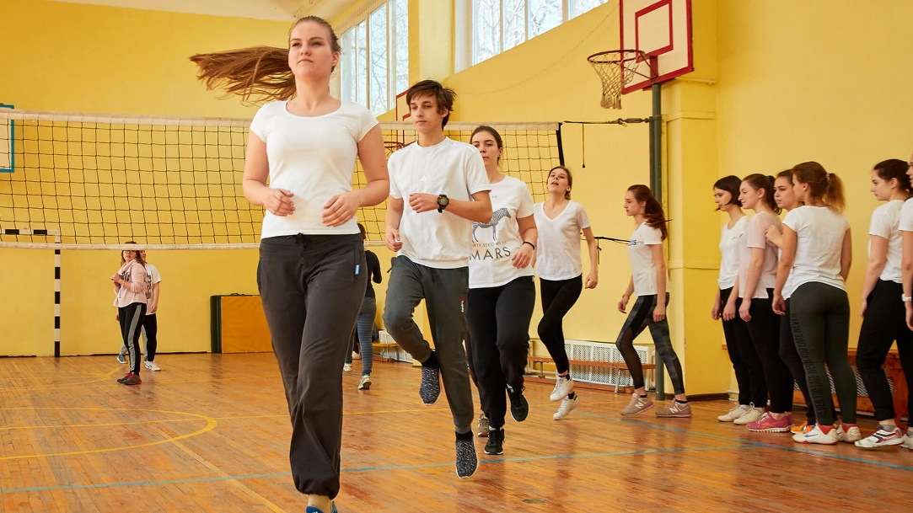
Занятия физической культурой
Белая футболка
Спортивные штаны (велосипедки, лосины и т.д.)
Спортивная обувь со светлой подошвой

Slide 15
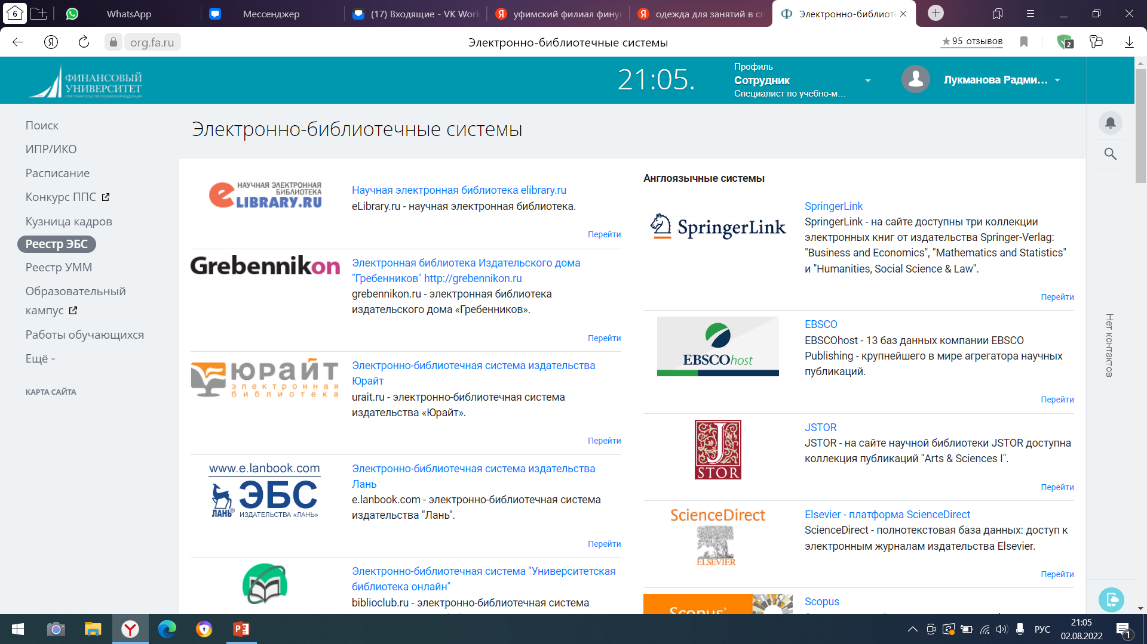
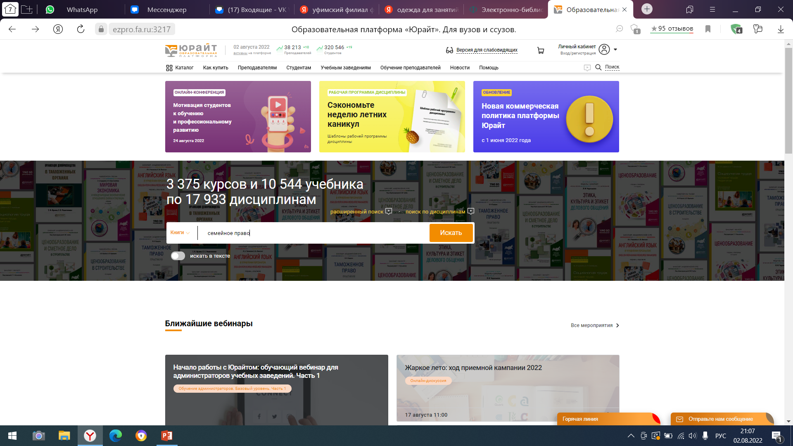
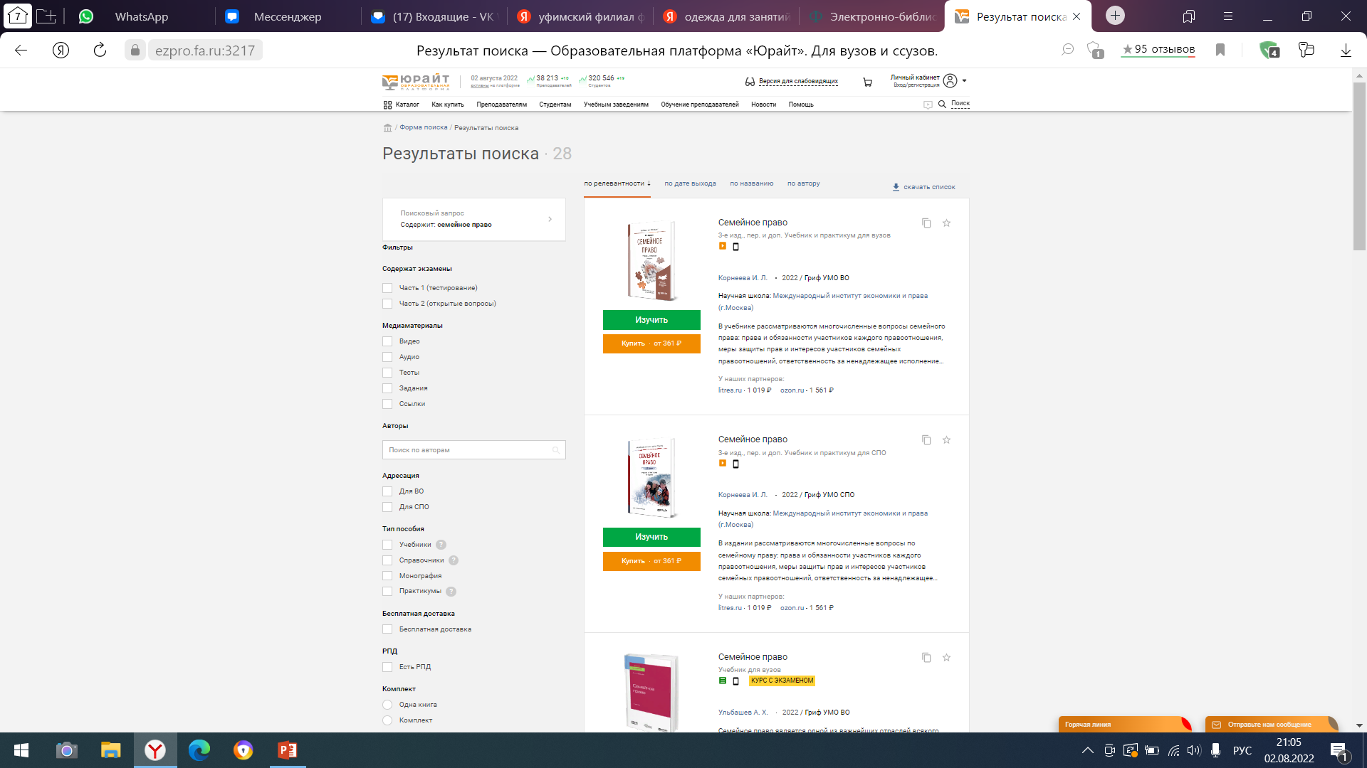
Электронные библиотечные системы (ЭБС)

Slide 16
Стипендиальное обеспечение
Государственная академическая стипендия назначается студентам, обучающимся за счет бюджетных ассигнований (ФЕДЕРАЛЬНЫЙ БЮДЖЕТ)
Размер стипендии (на 2022/2023 учебный год) | Примечание
1377,70 руб. | Повышенная стипендия (назначается студентам, сдавшим сессию на «отлично»)
918,85 руб. | Стипендия (назначается студентам, сдавшим сессию на «отлично» и «хорошо»)
*ГАС назначается всем студентам, зачисленным на бюджетную основу обучения с 01.09.2023 по 31.12.2023 в размере 918,85 руб., далее размер и факт назначения зависит от результатов сдачи сессии
Государственная социальная стипендия назначается студентам, имеющим право на ее назначение (получатели государственной социальной помощи и др.)
Размер стипендии (на 2022/2023 учебный год)
1377,70 руб.

Slide 17
Стипендиальное обеспечение
Государственная академическая стипендия назначается студентам, обучающимся за счет бюджетных ассигнований (РЕГИОНАЛЬНЫЙ БЮДЖЕТ)
Размер стипендии (на 2022/2023 учебный год) | Примечание
726 руб. | Стипендия (назначается студентам, сдавшим сессию на «отлично» и «хорошо»)
*ГАС назначается всем студентам, зачисленным на бюджетную основу обучения с 01.09.2023 по 31.12.2023 в размере 726 руб., далее размер и факт назначения зависит от результатов сдачи сессии
Государственная социальная стипендия назначается студентам, имеющим право на ее назначение (получатели государственной социальной помощи и др.)
Размер стипендии (на 2022/2023 учебный год)
1089 руб.

Slide 18
Обучение по договору об оказании платных образовательных услуг
Наименование специальности | Срок предоставления | Показатель | Размер скидки
 |  |  | 38% | 34% | 30%
38.02.01 Экономика и бухгалтерский учет (по отраслям) 38.02.02 Страховое дело (по отраслям) 38.02.06 Финансы 38.02.07 Банковское дело 40.02.01 Право и организация социального обеспечения | На весь период обучения | Средний балл аттестата | 4,8-5,00 | 4,0-4,79 | 3,0-3,99
 |  | Сумма скидки, руб. | 39 311 | 35 173 | 31 035
 |  | Сумма к оплате, руб. | 64 139 | 68 277 | 72 415
Даты внесения платежей | 64 139 руб/год | 68 277 руб/год | 72 415 руб/год
до 20.08.2023 | 16 034,75 руб. | 17 069,25 руб. | 18 103,75 руб.
до 10.10.2023 | 16 034,75 руб. | 17 069,25 руб. | 18 103,75 руб.
до 10.02.2024 | 16 034,75 руб. | 17 069,25 руб. | 18 103,75 руб.
до 10.04.2024 | 16 034,75 руб. | 17 069,25 руб. | 18 103,75 руб.
По вопросам оплаты обучения обращаться в бухгалтерию филиала
(главный бухгалтер Гарипова Фания Фанусовна) –
8 (347) 251-08-59 или по адресу: г. Уфа, ул. М.Карима, 69/1 (каб. 102)

Slide 19
Обучение по договору об оказании платных образовательных услуг
Наименование специальности | Срок предоставления | Показатель | Размер скидки
 |  |  | 38% | 34% | 30%
09.02.07 Информационные системы и программирование | На весь период обучения | Средний балл аттестата | 4,8-5,00 | 4,0-4,79 | 3,0-3,99
 |  | Сумма скидки, руб. | 40 058,08 | 35 841,44 | 31 624,80
 |  | Сумма к оплате, руб. | 65 357,92 | 69 574,56 | 73 791,20
Даты внесения платежей | 65 357,92 руб./год | 69 574,56 руб./год | 73 791,20 руб./год
до 20.08.2023 | 16 339,48 руб. | 17 393,64 руб. | 18 447,80 руб.
до 10.10.2023 | 16 339,48 руб. | 17 393,64 руб. | 18 447,80 руб.
до 10.02.2024 | 16 339,48 руб. | 17 393,64 руб. | 18 447,80 руб.
до 10.04.2024 | 16 339,48 руб. | 17 393,64 руб. | 18 447,80 руб.
По вопросам оплаты обучения обращаться в бухгалтерию филиала
(Гарипова Фания Фанусовна) –
8 (347) 251-08-59 или по адресу: г. Уфа, ул. М.Карима, 69/1 (каб. 102)

Slide 20
Перевод с платного обучения на бесплатное
Осуществляется ТОЛЬКО при наличии свободных бюджетных мест по конкретной специальности на курсе!
Очередность перевода:
1. студенты, относящиеся к категории детей-сирот и детей, оставшихся без попечения родителей;
2. студенты, потерявшие родителя в период обучения;
3. студенты, сдавшие экзамены за два семестра обучения на «хорошо» и «отлично».

Slide 21
Заселение в общежития
График заселения в общежития будет размещен на сайте Уфимского филиала Финуниверситета 23.08.2023.
К заселению необходимо приготовить следующие документы:
Паспорт (подлинник) + копия паспорта (2,3 страницы и лист с последней пропиской)
Для несовершеннолетних – копия паспорта одного из родителей
Копия медицинской справки формы 086/у
Фотографии 3*4 (6 шт.)

Slide 22
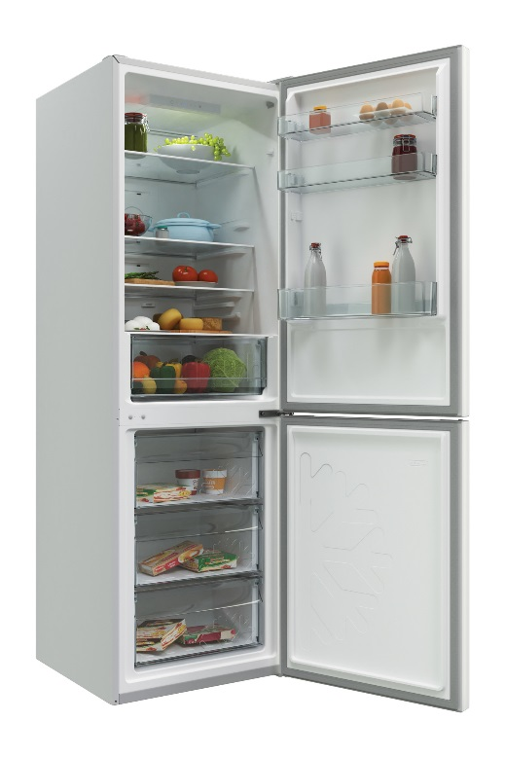
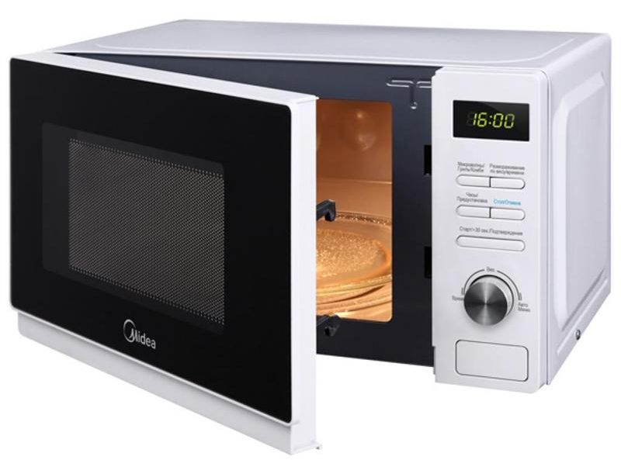
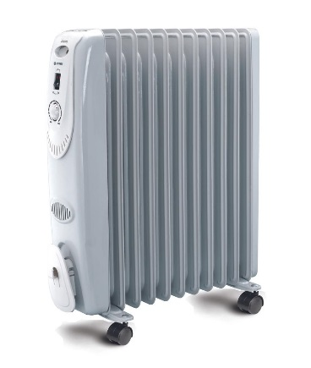
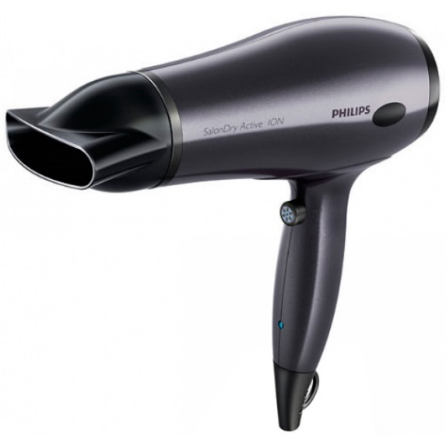
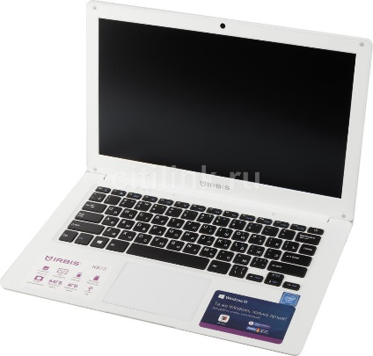
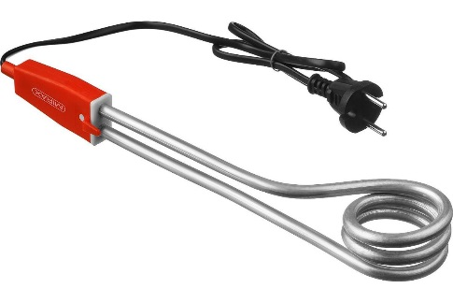
Что взять с собой в общежитие?
По желанию – студенты привозят личное постельное белье, матрас, подушки и т.д.
Допускается наличие в комнате общежития холодильника, НО!!! С соблюдением предъявляемых требований:
не старше 10 лет;
не выше – 150 см;
не шире – 60 см.
Сам холодильник и шнуры должны находиться в исправном состоянии.

Slide 23
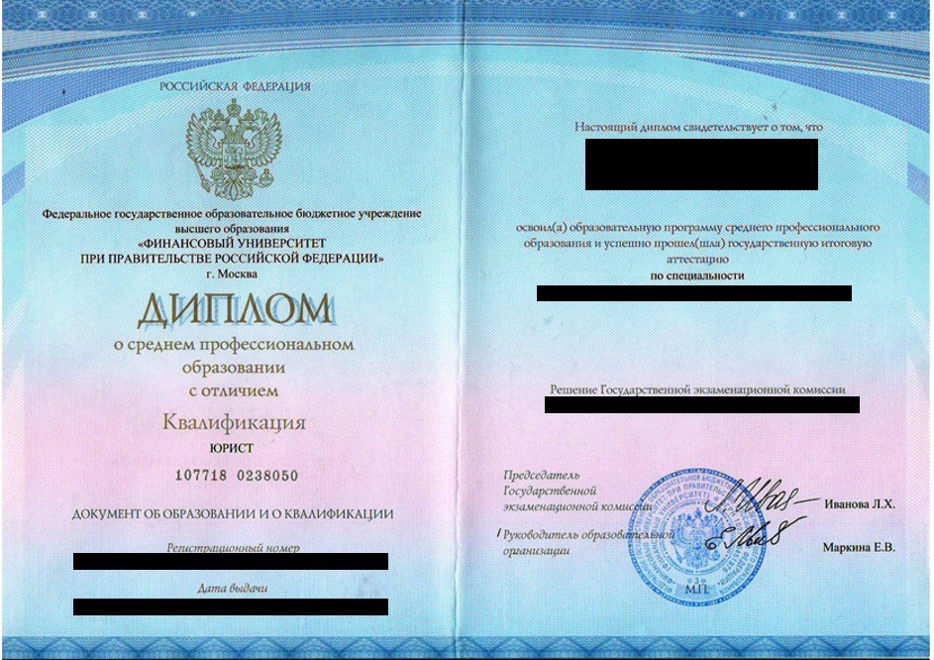
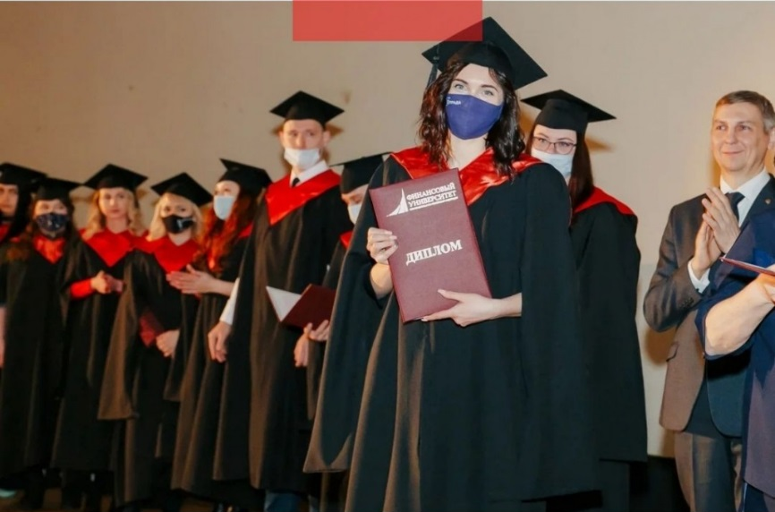
Получение высшего образования в филиале
Направление 09.03.03 Прикладная информатика
Прикладные информационные системы в экономике и финансах | Заочная | 4,5 года
Направление 38.03.01 Экономика
Экономика и финансы | Очная/очно-заочная | 4 года/4,5 года
Бизнес-анализ, налоги и аудит | Очная/очно-заочная | 4 года/4,5 года
Направление 38.03.02 Менеджмент
Управление бизнесом | Очная/очно-заочная | 4 года/4,5 года
Направление 38.03.05 Бизнес-информатика
Цифровая трансформация управления бизнесом | Очная | 4 года
Направление 40.03.01 Юриспруденция
Юриспруденция | Очная/Заочная | 4 года

